Slide 1







ĐỀ TÀI: XÂY DỰNG PHẦN MỀM QUẢN LÝ SHOP BÁN QUẦN ÁO
GVHD: LÂM THỊ HỌA MI

Slide 2

Các thành viên trong nhóm
MSSV | Họ và tên
2001216101 | Trần Nhật Quỳnh (Trưởng nhóm)
2001210123 | Trần Diễm Hằng
2001207141 | Trần Quang Vũ
2001216051 | Nguyễn Hoàng Phúc

Slide 3
Các nội dung chính
01
04
02
05
03
06
Định hướng
Giao diện
2. Công nghệ .NET C# SQL Server
Ứng dụng của phần mềm
3. Kết quả của phần mềm
Demo

Slide 4
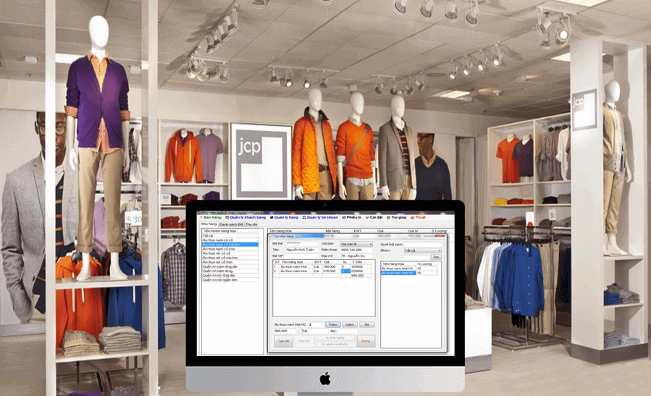
Định hướng
Phần mềm quản lý bán hàng cho cửa hàng thời trang cần đáp ứng các nhu cầu cơ bản như quản lý hàng hóa, quản lý bán hàng, quản lý khách hàng, quản lý nhân viên,... nhằm tăng hiệu quả bán hàng, tiết kiệm thời gian và chi phí, cải thiện trải nghiệm khách hàng.

Slide 5





Công nghệ sử dụng
Công nghệ .NET
SQL Server

Slide 6
Công nghệ sử dụng
.NET
SQL SERVER
.NET là một nền tảng lập trình, cho phép các nhà phát triển tạo ra các ứng dụng trên máy tính để bàn, web và thiết bị di động. .NET có kiến trúc dạng mô-đun và được tối ưu hóa, người dùng có thể chọn các thành phần khác nhau để đáp ứng nhu cầu phát triển phần mềm của họ.
.NET được phát triển bởi Microsoft và được sử dụng bởi nhiều doanh nghiệp và tổ chức trên thế giới.
SQL Server là một hệ quản trị cơ sở dữ liệu quan hệ (RDBMS) được phát triển bởi Microsoft. SQL Server được sử dụng để lưu trữ và truy xuất dữ liệu cho các ứng dụng web, máy tính để bàn, di động và doanh nghiệp. SQL Server cung cấp nhiều tính năng và khả năng mở rộng, giúp các doanh nghiệp có thể lưu trữ và quản lý dữ liệu một cách hiệu quả.
SQL Server là một trong những hệ quản trị cơ sở dữ liệu quan hệ phổ biến nhất trên thế giới, được sử dụng bởi nhiều doanh nghiệp và tổ chức lớn nhỏ.

Slide 7
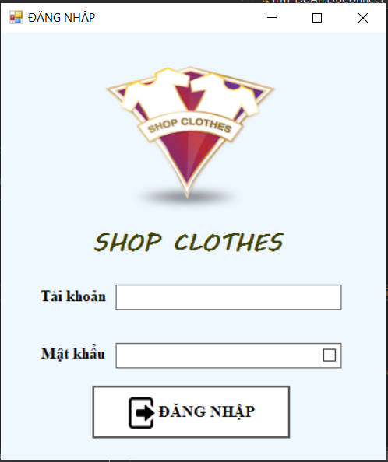
Kết quả của phần mềm
Đối với Quản lí:
Đăng nhập, đăng xuất tài khoản.
Toàn quyền quản lý tất cả chức năng của phần mềm.
Đối với Nhân viên:
Đăng nhập, đăng xuất tài khoản.
Xem sửa và in hóa đơn.
Tra cứu các thông tin liên quan đến hàng hóa, khách hàng và hóa đơn.
Quản lí thông tin khách hàng.
Form đăng nhập

Slide 8
Chức năng chính
Đăng nhập & Đăng xuất: Bằng tài khoản trong bảng NHANVIEN
Phân quyền: Quản lí và nhân viên
Quản lý hàng hóa: Chức năng này quản lý thông tin về số lượng hàng hóa còn trong kho hoặc để điều chỉnh giá bán
Quản lý nhân viên: Dùng để quản lý toàn bộ thông tin liên lạc, tài khoản đăng nhập của nhân viên cửa hàng
Tra cứu thông tin: Tra cứu các thông tin về hóa đơn, sản phẩm, khách hàng và nhân viên
Quản lý khách hàng: Thêm, xóa, sửa và quản lý các thông tin về khách hàng
Quản lý hóa đơn: Sửa, xoá và in hoá đơn những đơn hàng đã bán nếu cần
Thống kê báo cáo: Thống kê tiền, số lượng hàng hóa sản phẩm bán được trong một tháng hoặc trong ngày.

Slide 9
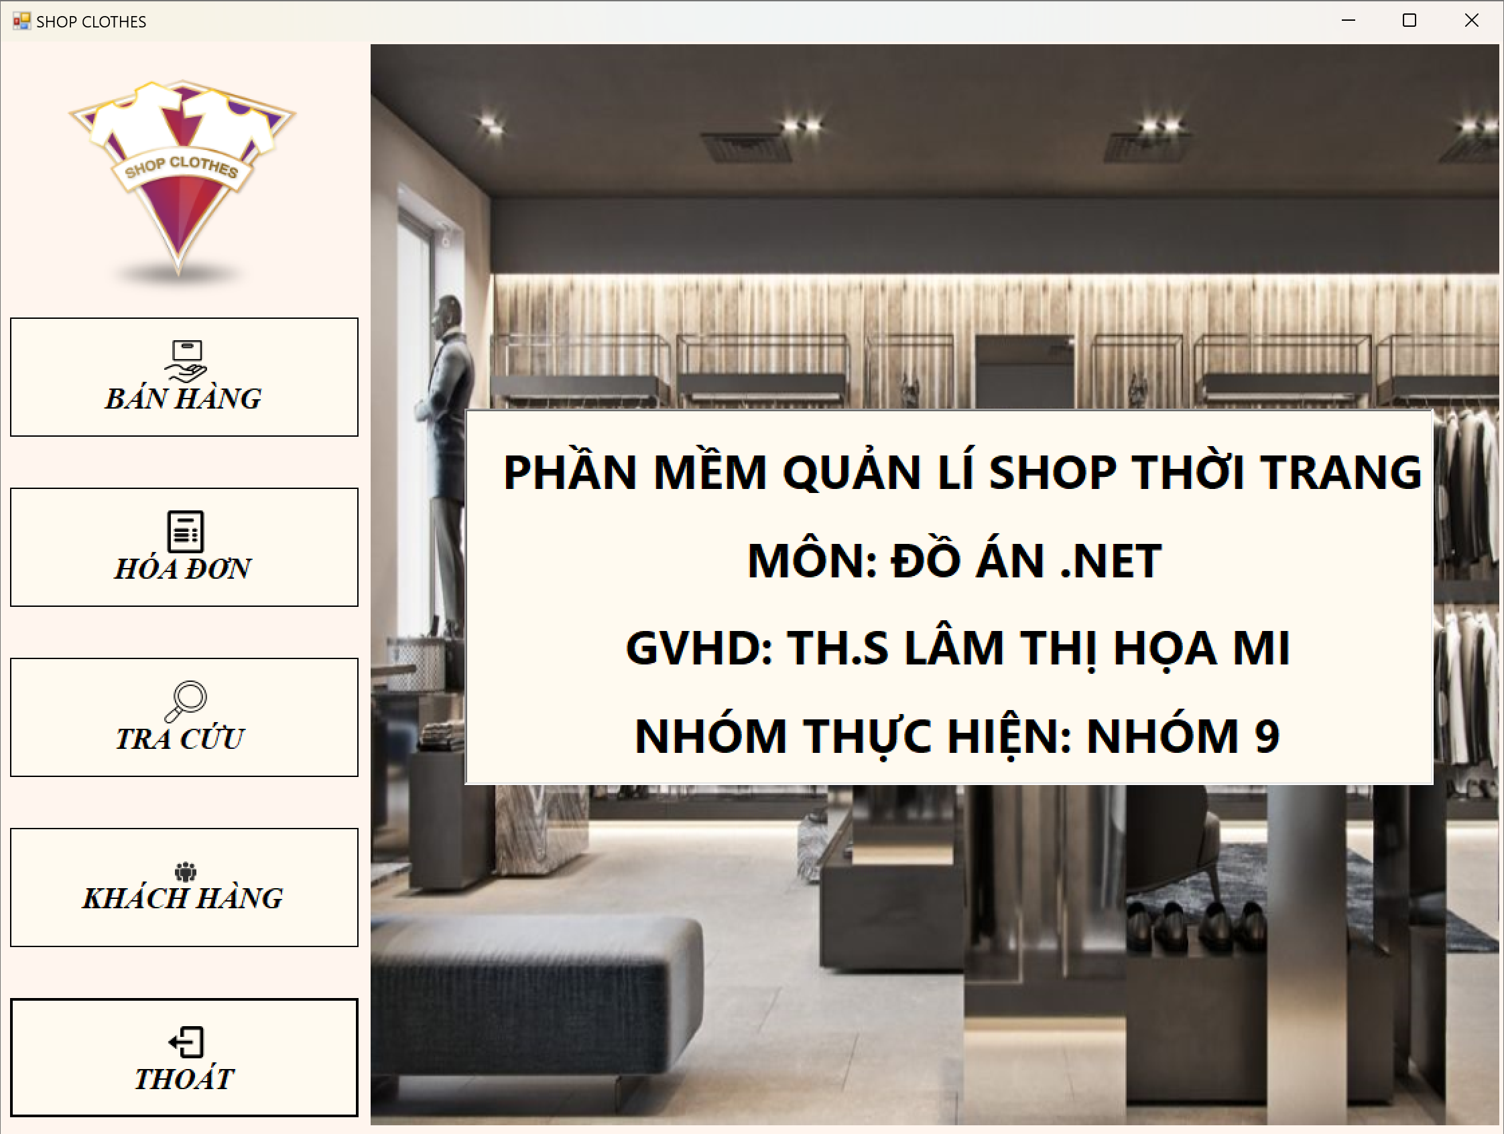
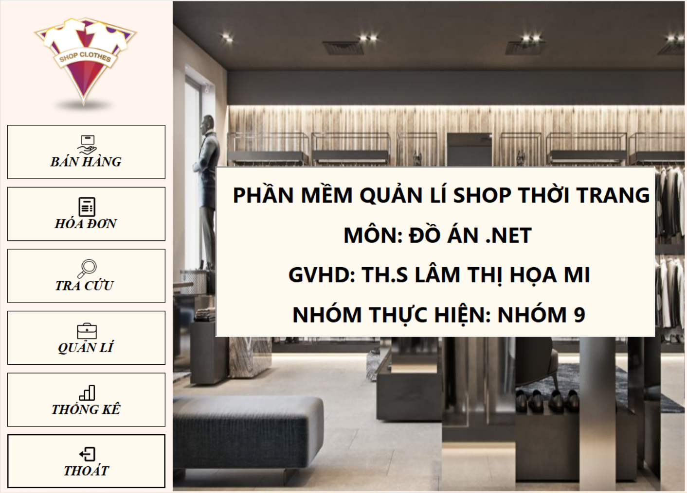
Giao diện
Form main (Nhân viên)
Form main (Quản lí)

Slide 10
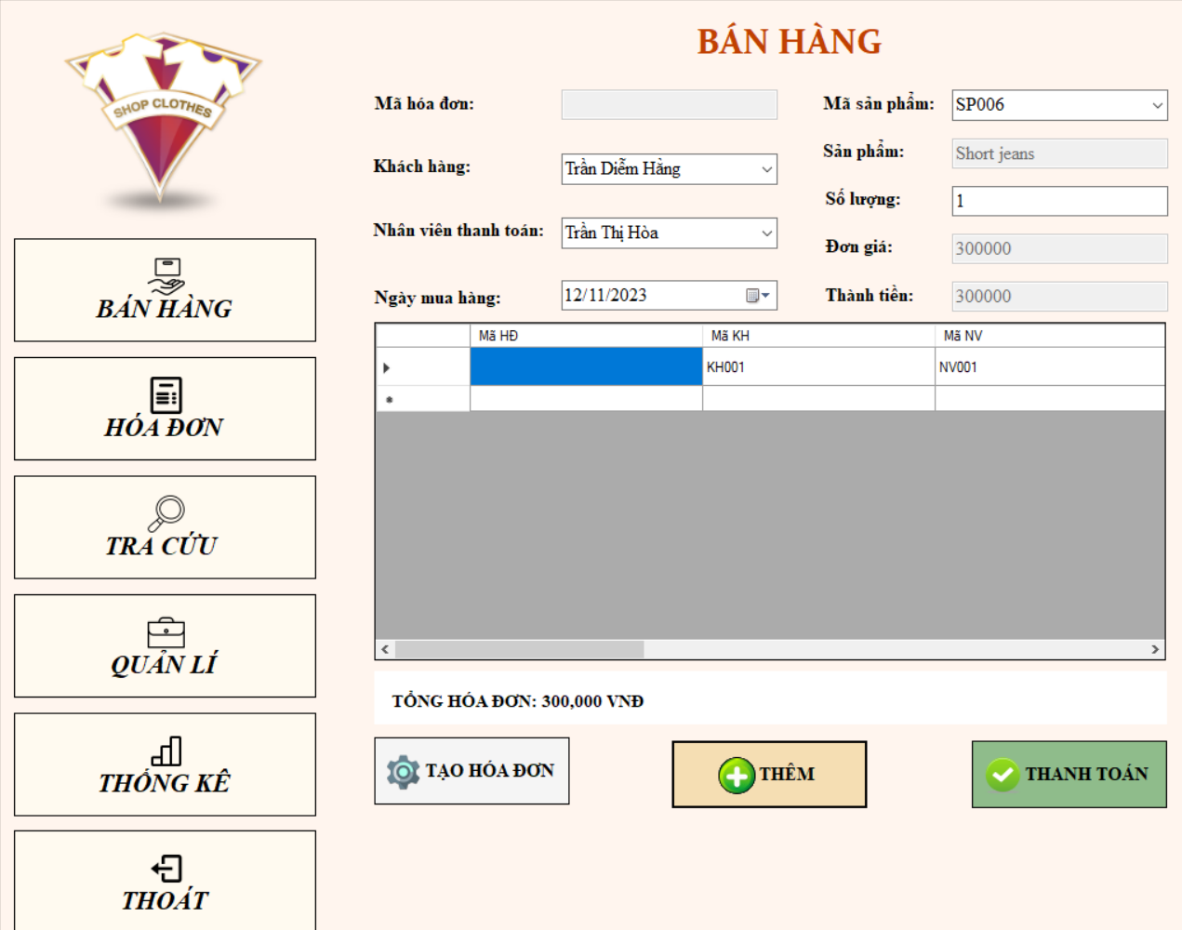
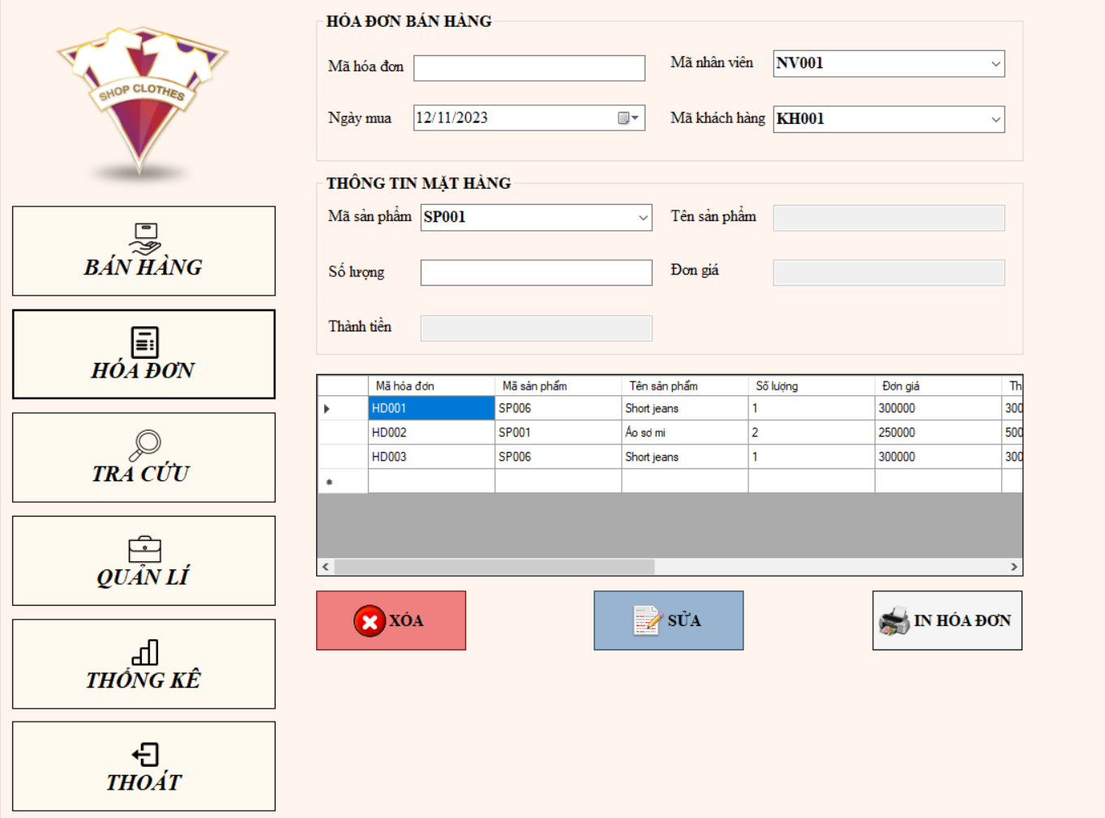
Giao diện
Form bán hàng
Form hóa đơn

Slide 11
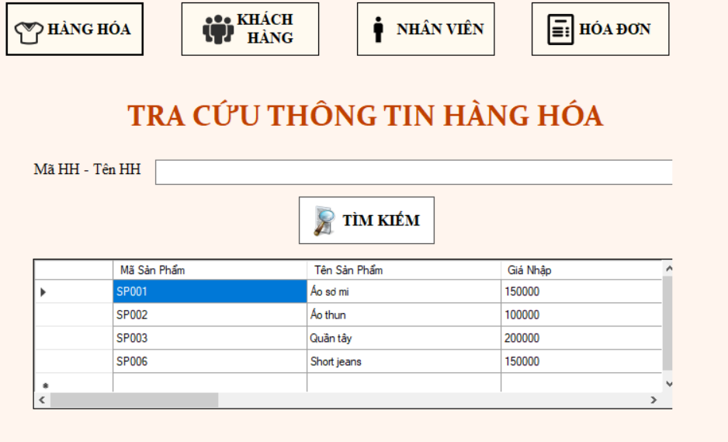
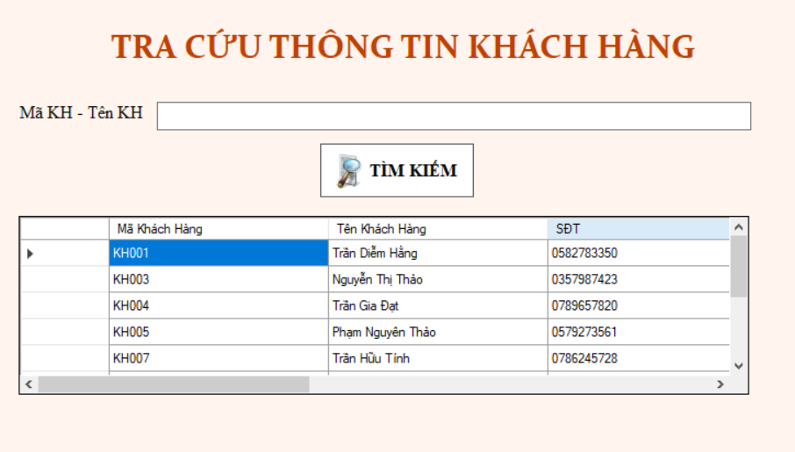
Giao diện
Form tra cứu hàng hóa
Form tra cứu khách hàng

Slide 12
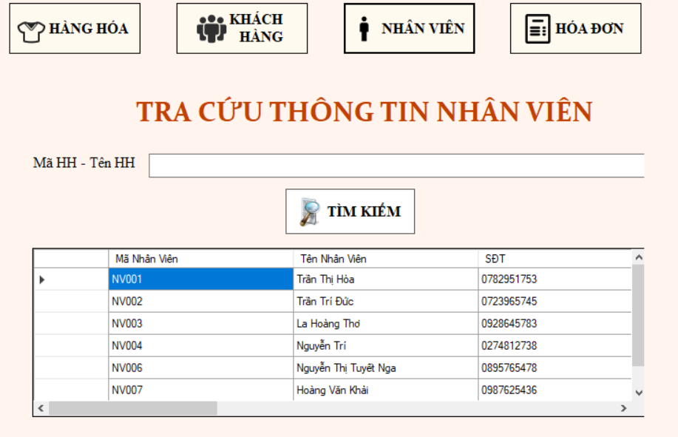
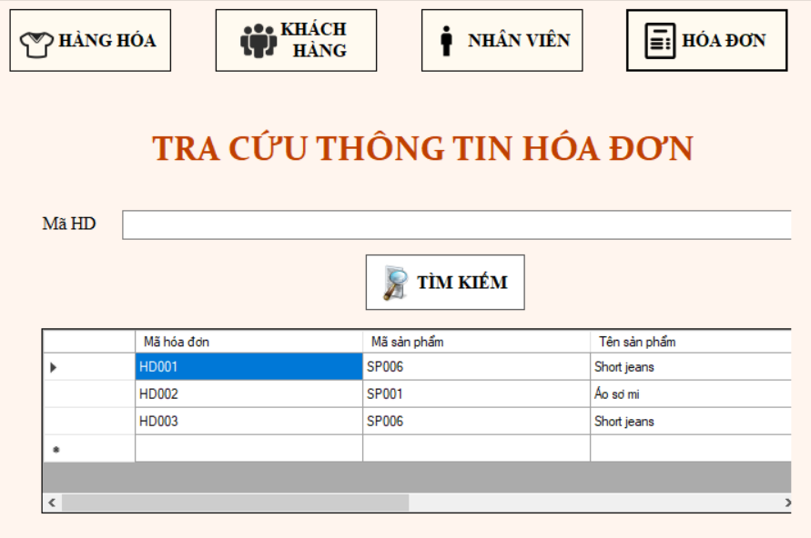
Giao diện
Form tra cứu nhân viên
Form tra cứu hóa đơn

Slide 13
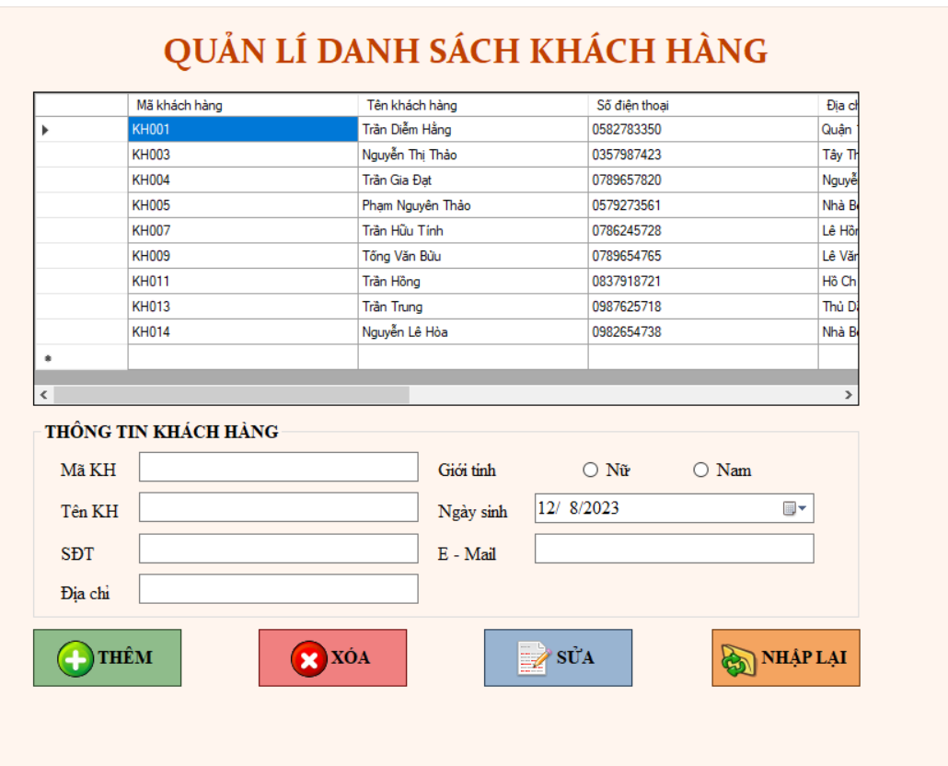
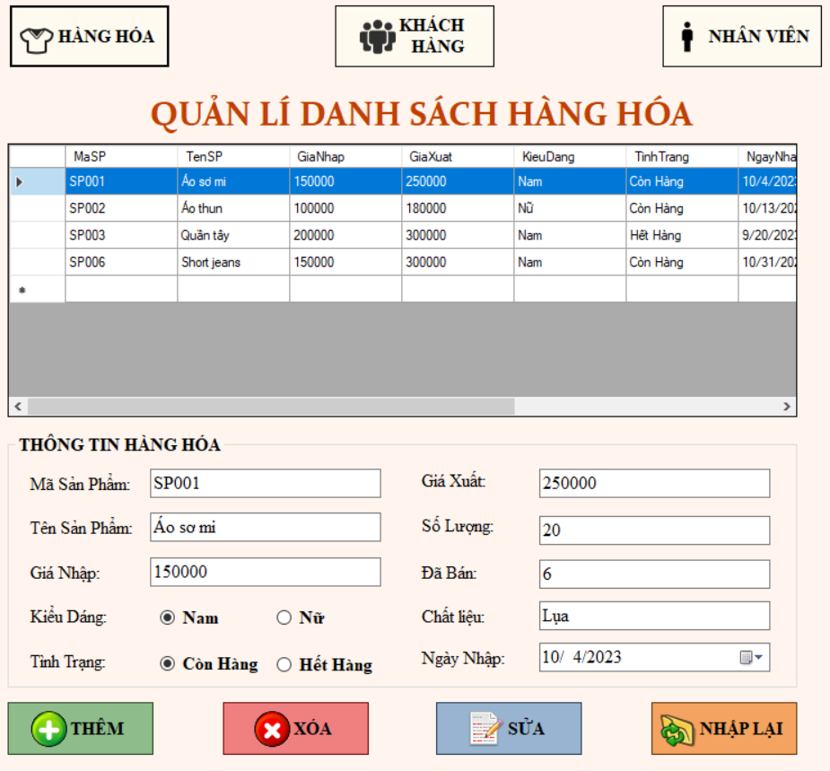
Giao diện
Form quản lí khách hàng
Form quản lí hàng hóa

Slide 14
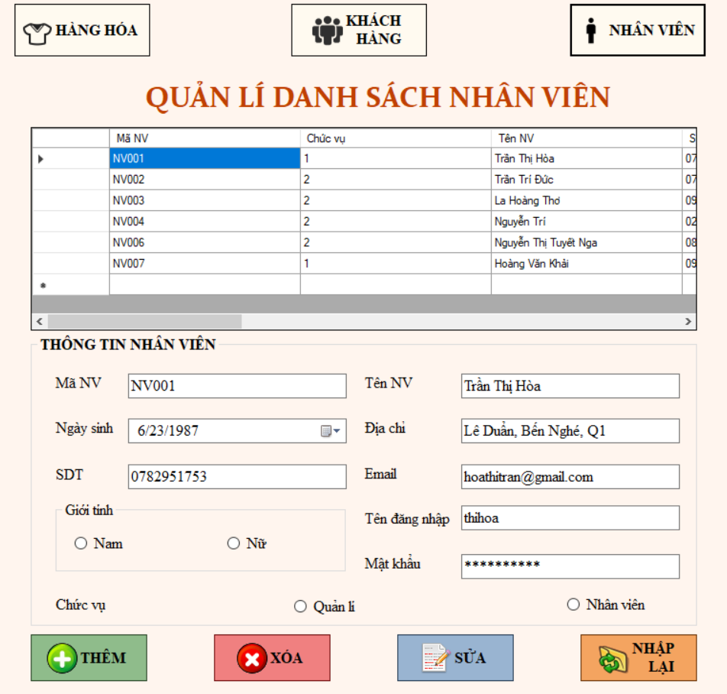
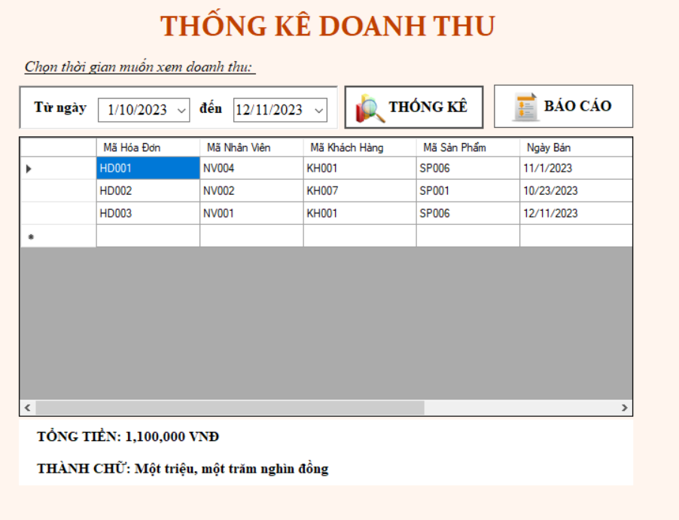
Giao diện
Form quản lí nhân viên
Form thống kê doanh thu

Slide 15
Ứng dụng của phần mềm
Quản Lý Tồn Kho Hiệu Quả: Tự động cập nhật tồn kho, tránh hết hàng và giảm thất thoát.
Tối Ưu Hóa Quy Trình Bán Hàng: Thanh toán nhanh chóng, in hóa đơn tự động, tạo trải nghiệm mua sắm thuận lợi.
Phân Tích Doanh Số Bán Hàng: Báo cáo chi tiết doanh số, lợi nhuận, và xu hướng mua sắm, hỗ trợ quyết định nhanh chóng.
Quản Lý Thông Tin Sản Phẩm: Ghi chú mô tả, giá, và hình ảnh sản phẩm chi tiết.
Giao Diện Thân Thiện Cho Nhân Viên: Đơn giản, dễ sử dụng, giảm thời gian đào tạo.
Kết Nối Trực Tuyến: Tích hợp với website và thương mại điện tử, tối ưu hóa quản lý sản phẩm và đơn hàng.
Hỗ Trợ Khách Hàng: Ghi chú lịch sử mua sắm, tạo trải nghiệm cá nhân và tăng sự trung thành.
Bảo Mật Thông Tin: Phân quyền người dùng để bảo vệ thông tin quan trọng.
Tính Năng Mở Rộng: Hỗ trợ tích hợp tính năng mới và mở rộng quy mô dự án.
Nâng Cao Hiệu Suất Toàn Diện: Kết hợp tính năng giúp tăng cường hiệu suất toàn diện của cửa hàng thời trang..

Slide 16
Demo

Slide 17



THANKS FOR WATCHING

